Slide 1



NHIỆT LIỆT CHÀO MỪNG CÁC THẦY CÔ GIÁO
VỀ DỰ GIỜ TOÁN LỚP 8A1
NHIỆT LIỆT CHÀO MỪNG CÁC EM
ĐẾN VỚI BÀI HỌC HÔM NAY

Slide 2







VÒNG QUAY MAY MẮN
8
9
Phần quà
10
LUẬT CHƠI
Có 4 câu hỏi, mỗi câu có 10 giây suy nghĩ. Hết thời gian suy nghĩ, các em trả lời câu hỏi. Trả lời đúng sẽ được quay vòng quay may mắn nhận được điểm hoặc phần quà tương ứng với ô đã quay, trả lời sai quyền trả lời chuyển cho bạn khác.
9
9
Phần quà
10
QUAY
Notes:
Ấn vào câu hỏi tương ứng để chọn câu hỏi.
Ấn vào chữ “Quay” để quay vong quay.
Ấn vào chữ” vòng quy may mắn” để chuyển vào bài/

Slide 3

VÒNG QUAY
MAY MẮN
8
9
Phần quà
10
1
2
9
9
3
4
Phần quà
10
QUAY
Notes:
Ấn vào câu hỏi tương ứng để chọn câu hỏi.
Ấn vào chữ “Quay” để quay vong quay.
Ấn vào chữ” vòng quy may mắn” để chuyển vào bài/

Slide 4


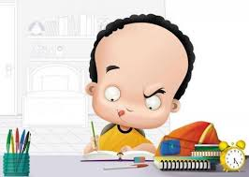





Câu 1. Viết đa thức x³ + y³ dưới dạng tích được kết quả là
A. (x + y)³
B. (x + y)(x² + xy + y²)
C. (x + y)(x² - xy + y²)
D. (x + y)(x² - 2xy + y²)
9
8
7
6
5
4
3
1
2
HẾT GIỜ
THỜI GIAN
10
QUAY VỀ
Notes:
Nhấn chuột váo đáp án để chọn câu trả lời
Nhấn chuột vào khoảng trống để xem giải thích đáp án đúng

Slide 5

Câu 2. Kết quả của tích (x + 2)(x² – 2x + 4) bằng
A. x³ + 8
B. x³ - 8
C. (x + 2)³
D. (x – 2)³
9
8
7
6
5
4
3
1
2
HẾT GIỜ
10
THỜI GIAN
QUAY VỀ
Notes:
Nhấn chuột váo đáp án để chọn câu trả lời
Nhấn chuột vào khoảng trống để xem giải thích đáp án đúng

Slide 6
Câu 3. Rút gọn biểu thức (a – b)(a² + ab + b²) được kết quả là
A. (a + b)³
B. a³ – b³
C. a³ + b³
D. (a - b)³
9
8
7
6
5
4
3
1
2
HẾT GIỜ
THỜI GIAN
10
QUAY VỀ
Notes:
Nhấn chuột váo đáp án để chọn câu trả lời
Nhấn chuột vào khoảng trống để xem giải thích đáp án đúng

Slide 7

Câu 4. Viết đa thức a³ + (-b)³ dưới dạng tích được kết quả là
A. (a + b)³
B. (a - b)(a² + ab + b²)
C. (a + b)(a² - ab + b²)
D. (a - b)(a² + 2ab + b²)
9
8
7
6
5
4
3
1
2
HẾT GIỜ
THỜI GIAN
10
QUAY VỀ
Notes:
Nhấn chuột váo đáp án để chọn câu trả lời
Nhấn chuột vào khoảng trống để xem giải thích đáp án đúng

Slide 8




Câu 3. Rút gọn biểu thức (a – b)(a² + ab + b²) được kết quả là
A. (a + b)³
B. a³ – b³
C. a³ + b³
D. (a - b)³
(a – b)(a² + ab + b²) = a³– b³

Slide 9








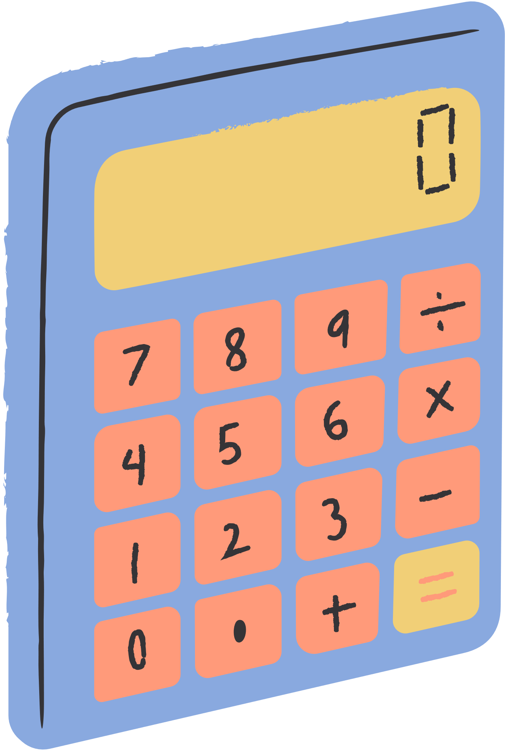

TIẾT 20 BÀI 8. TỔNG VÀ HIỆU
HAI LẬP PHƯƠNG (Tiết 2)

Slide 10






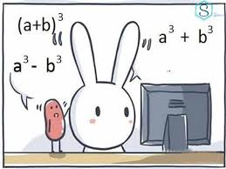
2. HIỆU HAI LẬP PHƯƠNG
.
Với A, B là hai biểu thức tùy ý, ta có
A³ – B³ = (A - B)(A² + AB + B²)
Viết các đa thức sau dưới dạng tích
a) x³ - 8 b) x³ – 8y³
Bài tập 1
Lời giải
a) x³ – 8 = x³ – 2³ = (x – 2)(x² + 2x + 4)
b) x³ – 8y³ = x³ – (2y)³ = (x – 2y)(x² + 2xy + 4y²)

Slide 11
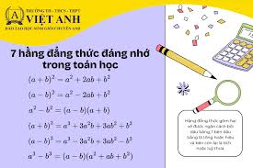

2. HIỆU HAI LẬP PHƯƠNG
.
Với A, B là hai biểu thức tùy ý, ta có
A³ – B³ = (A - B)(A² + AB + B²)
Rút gọn biểu thức sau:
a) (3x - 2y)(9x² + 6xy + 4y²) + 8y³
Bài tập 2

Slide 12



BẢY HẰNG ĐẲNG THỨC ĐÁNG NHỚ
Hiệu hai bình phương
2) Bình phương của một tổng
3) Bình phương của một hiệu
4) Lập phương của một tổng
5) Lập phương của một hiệu
6) Tổng hai lập phương
7) Hiệu hai lập phương
A² - B² = (A - B)(A + B)
(A + B)² = A² + 2AB + B²
(A - B)² = A² - 2AB + B²
(A + B)³ = A³ + 3A²B + 3AB² + B³
(A - B)³ = A³ - 3A²B + 3AB² - B³
A³ + B³ = (A + B)(A² - AB + B²)
A³ - B³ = (A - B)(A² + AB + B²)

Slide 13
TRÒ CHƠI: BỨC TRANH BÍ ẨN
1
2
3
4
5
6
7
8
Luật chơi áp dụng cho cả lớp:
- Có 1 bức tranh (ảnh) ẩn dưới 8 mảnh ghép.
Mỗi HS có quyền lựa chọn 1 mảnh ghép. Mỗi mảnh ghép tương ứng với 1 câu hỏi, mỗi câu có 10 giây suy nghĩ. Hết thời gian suy nghĩ, các em trả lời câu hỏi. Trả lời đúng mảnh ghép sẽ được lật mở. Trả lời sai bạn khác sẽ có quyền trả lời.
Từ miếng ghép thứ năm, ai có câu trả lời đúng về nội dung bức tranh sẽ là người thắng cuộc và nhận được phần thưởng.
1
2
3
4
5
6
7
8
1
2
3
4
5
6
7
8

Slide 14
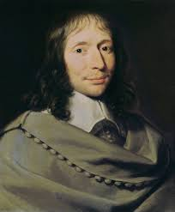
TRÒ CHƠI: BỨC TRANH BÍ ẨN
1
2
3
4
5
6
7
8
B
L
A
I
S
E
2
3
Ông là nhà toán học người Pháp, tạo tiền đề để ra đời 7 hằng đẳng thức đáng nhớ, dùng để chứng minh nhị thức Newton, ứng dụng trong thuật toán trong lĩnh vực tin học, là người phát minh ra chiếc máy tính cơ học đầu tiên trên thế giới.
1
4
5
6
7
8
P A S C A L
HÌNH ẢNH CHỦ ĐỀ
1
2
3
4
5
6
7
8

Slide 15



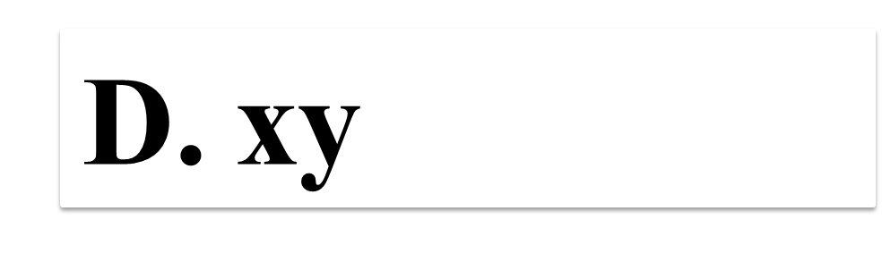
TRÒ CHƠI: BỨC TRANH BÍ ẨN
1
Thay bằng biểu thức thích hợp để có
hằng đẳng thức đúng.
27x³ – 8y³ = (3x – 2y)(9x² + + 4y²)
?
?
A. 2xy
B. 6xy
C. 3xy
D. xy
QUAY LẠI
10
9
8
7
6
5
4
3
1
2
HẾT GIỜ
THỜI GIAN

Slide 16
TRÒ CHƠI: BỨC TRANH BÍ ẨN
Khẳng định nào sau đây là đúng ?
2
A. (x + 2)² = x² + 4x + 4
B. (x + 2)² = x² + 2x + 4
C. (x + 2)² = x² + 2²
QUAY LẠI
D. (x + 2)² = x² + 2x + 2
10
9
8
7
6
5
4
3
1
2
HẾT GIỜ
THỜI GIAN

Slide 17
TRÒ CHƠI: BỨC TRANH BÍ ẨN
3
Kết quả viết biểu thức 9x² – 6xy + y² dưới dạng bình phương của một hiệu là
A. (9x – y)²
B. (3x – 2y)²
QUAY LẠI
C. (x – 2y)²
10
9
8
7
6
5
4
3
1
2
HẾT GIỜ
D. (3x – y)²
THỜI GIAN

Slide 18
TRÒ CHƠI: BỨC TRANH BÍ ẨN
4
Kết quả tính nhanh giá trị biểu thức
x³ + 3x² + 3x + 1 tại x = 99 là
A. 100
B. 1 000
QUAY LẠI
C. 10 000
10
9
8
7
6
5
4
3
1
2
HẾT GIỜ
D. 1 000 000
THỜI GIAN

Slide 19
TRÒ CHƠI: BỨC TRANH BÍ ẨN
5
Thay bằng biểu thức thích hợp để có hằng đẳng thức đúng.
(x- 3y)(x+ 3y)= x² -
?
?
A. 3y²
B. 9y²
QUAY LẠI
C. 3y
D. 9y
10
9
8
7
6
5
4
3
1
2
HẾT GIỜ
THỜI GIAN

Slide 20
TRÒ CHƠI: BỨC TRANH BÍ ẨN
6
Cho biểu thức x³ + 64 = (x + 4)(…)
Biểu thức thích hợp điền vào dấu … là
A. x² – 8x + 16
B. x² – 8x + 8
QUAY LẠI
C. x² – 4x + 16
10
9
8
7
6
5
4
3
1
2
HẾT GIỜ
D. x² – 4x + 8
THỜI GIAN

Slide 21
TRÒ CHƠI: BỨC TRANH BÍ ẨN
7
Kết quả khai triển hằng đẳng thức (x – 2)³ là
A. x³ - 6x² - 12x - 8
B. x³ - 6x² + 6x - 6
QUAY LẠI
C. x³ - 6x² + 12x - 8
10
9
8
7
6
5
4
3
1
2
HẾT GIỜ
D. x³ - 12x² + 6x - 8
THỜI GIAN

Slide 22
TRÒ CHƠI: BỨC TRANH BÍ ẨN
8
Khẳng định nào sau đây là đúng?
A. (A –B )(A² –AB + B ²) = A³ – B ³
B. (A +B )(A² +AB + B ²) = A³ + B ³
C. (A –B )(A² –AB + B ²) = A³ + B ³
QUAY LẠI
10
9
8
7
6
5
4
3
1
2
HẾT GIỜ
D. (A –B )(A² +AB + B ²) = A³ – B ³
THỜI GIAN

Slide 23
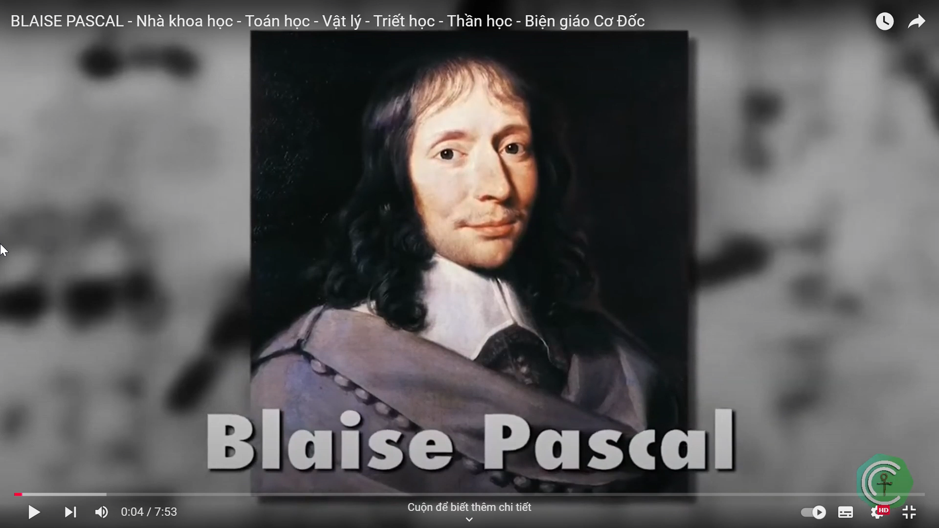

Ứng dụng tam giác Pascal: Tiền đề để ra đời 7 hằng đẳng thức đáng nhớ, dùng để chứng minh nhị thức Newton, ứng dụng trong thuật toán trong lĩnh vực tin học.

Slide 24
